Slide 1

Mĩ thuật 1
Chủ đề : SÁNG TẠO TỪ NHỮNG
HÌNH CƠ BẢN (Tiết 1)
Giáo viên: Vũ Thị Xoa

Slide 2
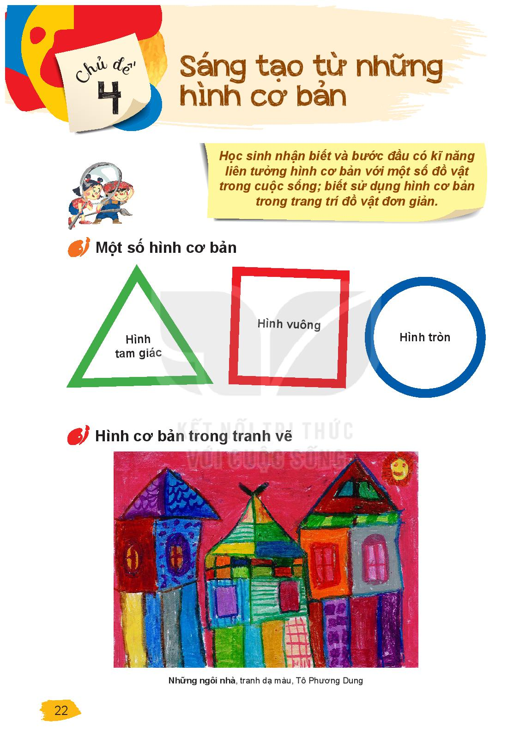
Đố bạn
Đây là hình gì?
Hình tam giác Hình vuông Hình tròn

Slide 3
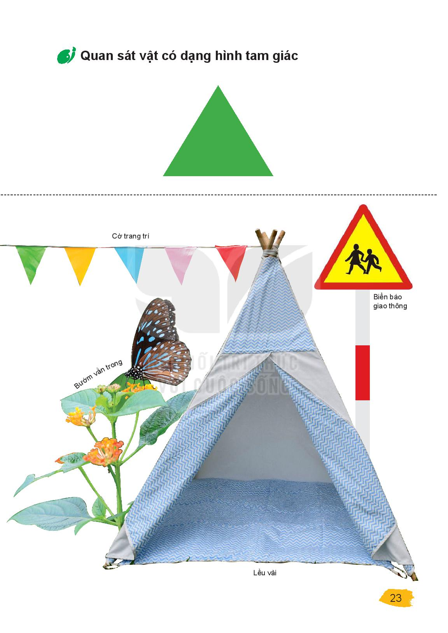
Hoạt động 1: Quan sát
Hình tam giác, vật có dạng hình tam giác
Cờ trang trí
Bướm vằn
trong
Biển báo giao thông
Lều vải

Slide 4
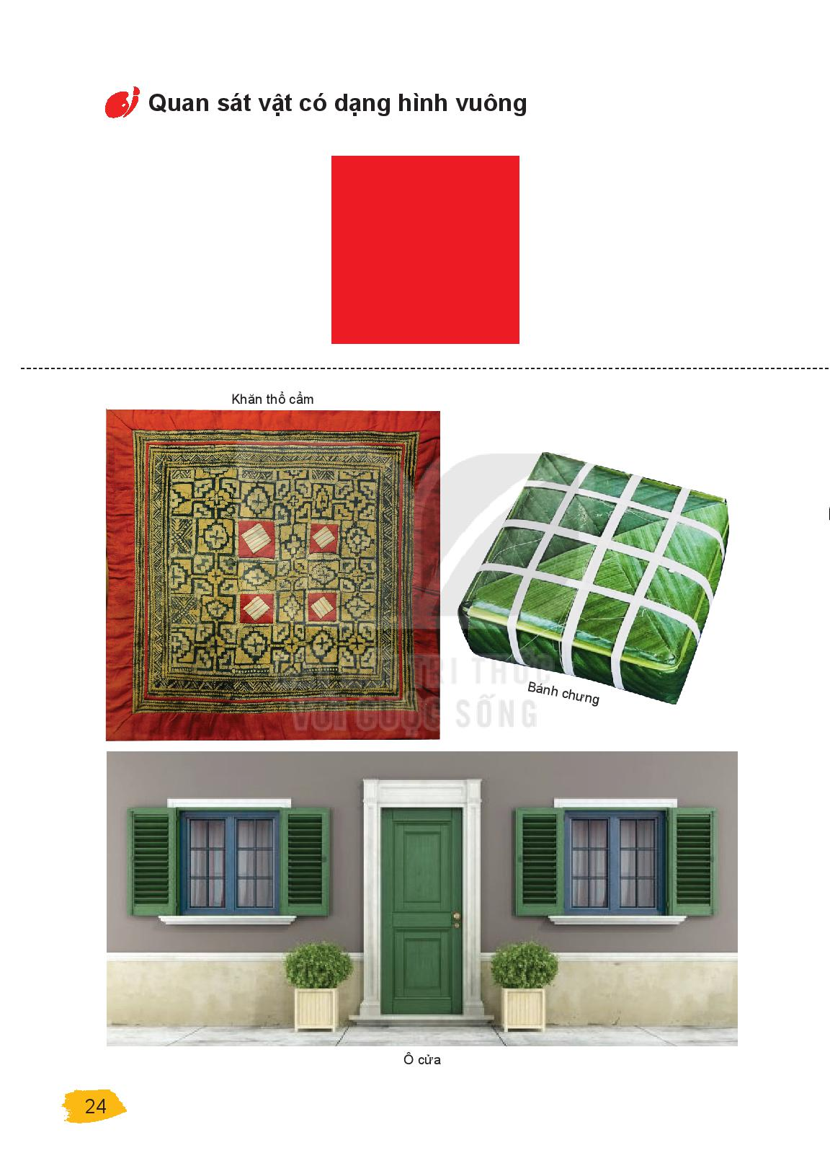
Hoạt động 1: Quan sát
Hình vuông, vật có dạng hình vuông
Khăn thổ cẩm
Bánh chưng
Ô cửa

Slide 5
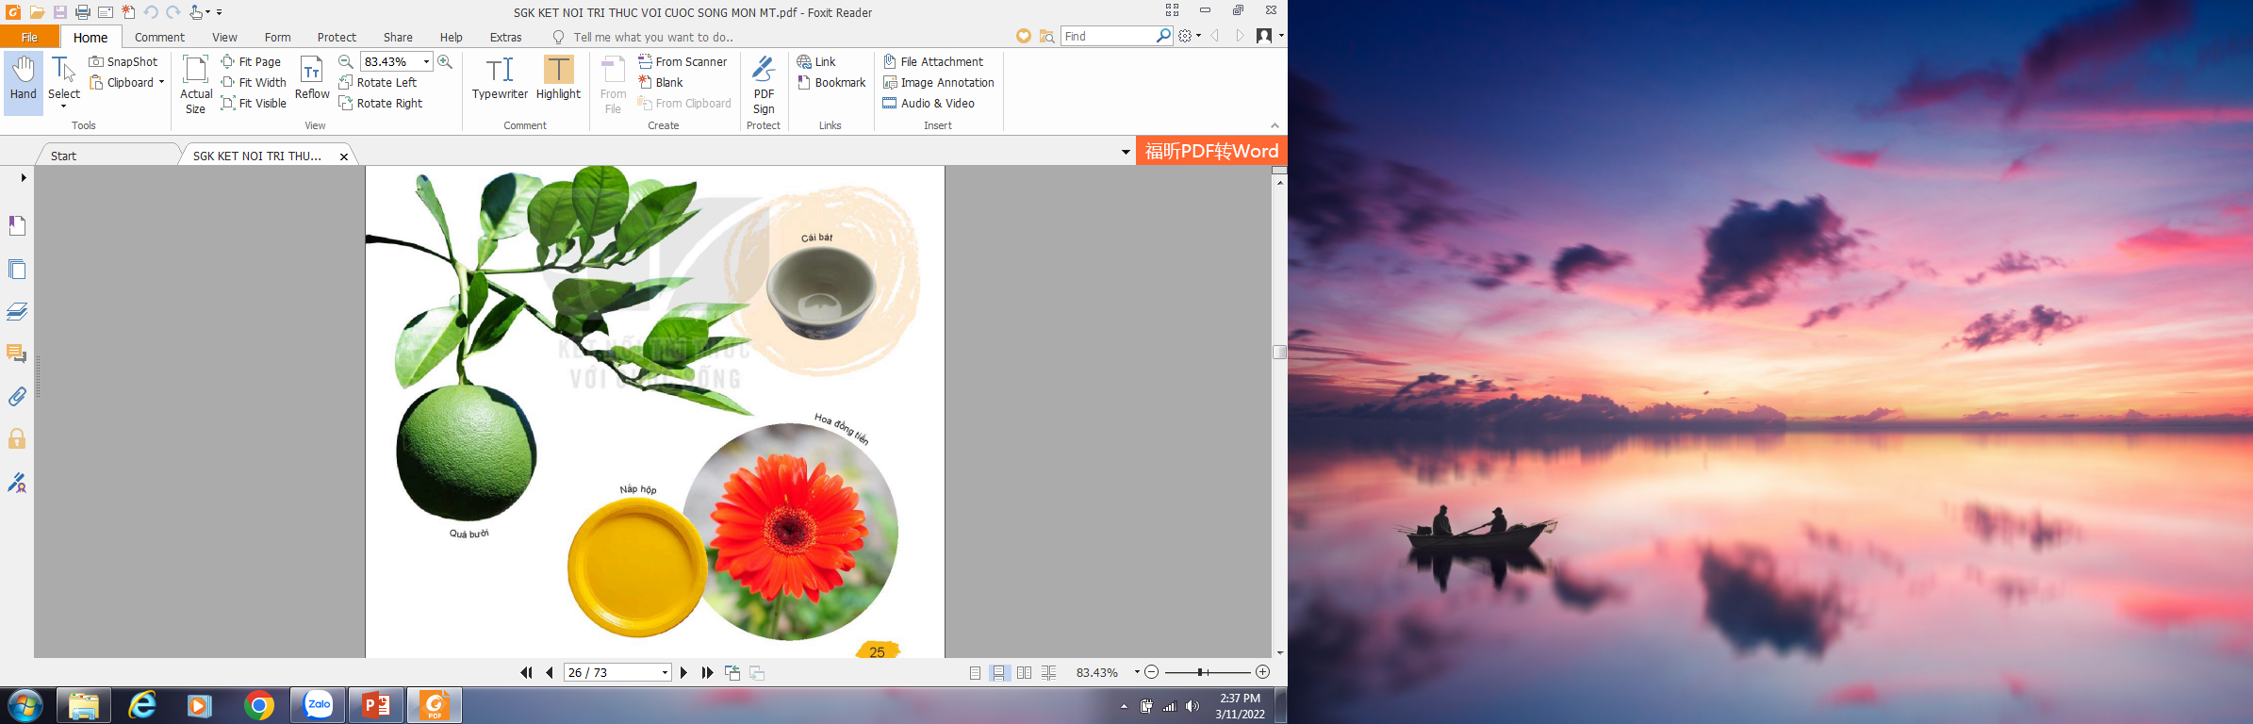
Hoạt động 1: Quan sát
Hình tròn, vật có dạng hình tròn
Cái chén
Quả cam
Nắp hộp
Hoa đồng tiền

Slide 6
Hoạt động 1: Quan sát
Hình cơ bản trong tranh vẽ
Những ngôi nhà, sản phẩm mĩ thuật từ màu dạ,
Tô Phương Dung

Slide 7
Hoạt động 1: Quan sát
Hướng dẫn cách vẽ hình cơ bản
Cách 1: Vẽ liền nét
Cách 2: vẽ rời từng nét

Slide 8

Hoạt động 1: Quan sát
Hướng dẫn cách vẽ

Slide 9


Slide 11
Hoạt động 1: Quan sát
Thực hành: Vẽ một hình cơ bản mà em thích và tô màu.
Lưu ý:

